Slide 1
Хранители истории: 97 лет архивной службе Волгоградской области

Slide 2
10 июля 1923 года
при президиуме Царицынского губисполкома было организовано губернское архивное бюро, бывшее одновременно и архивным управлением, и архивным учреждением, что послужило началу строительства архивной отрасли на территории современной Волгоградской области

Slide 3
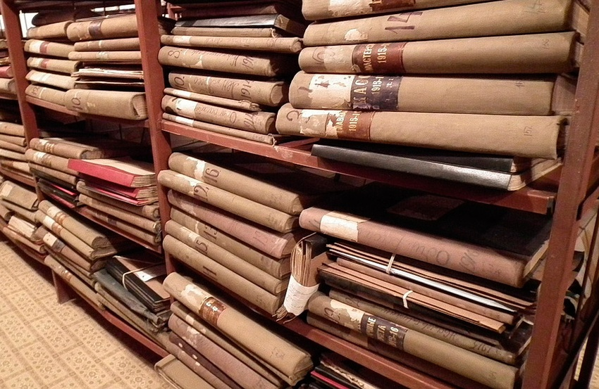
Сеть архивных органов и учреждений
Волгоградской области
на 01 января 2020 года
Отдел по работе с архивами комитета культуры Волгоградской области (уполномоченный орган исполнительной власти Волгоградской области в сфере архивного дела)
3 государственных архива Волгоградской области
1 архив по личному составу - 35 архивных отдела
38 муниципальных архива - 1428 архивных организаций

Slide 4
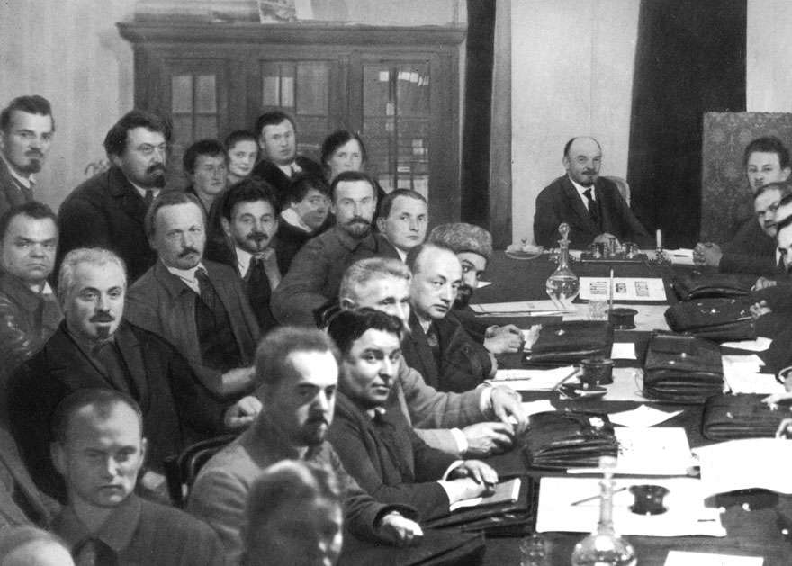
ИЗ ИСТОРИИ АРХИВНОГО ДЕЛА

Slide 5
5 ноября 1990 года
На базе Главного архивного управления РСФСР создан Комитет по делам архивов при Совете Министров СРФСР (Роскомархив)
1992 год
Государственная архивная служба России (Росархив)
1996 год
Росархив переименован в
Федеральную службу России
2004 год
Указом Президента Российской Федерации
«О системе и структуре федеральных органов исполнительной власти»
от 9 марта 2004 года № 314
Федеральная архивная служба России преобразована
в Федеральное архивное агентство

Slide 6
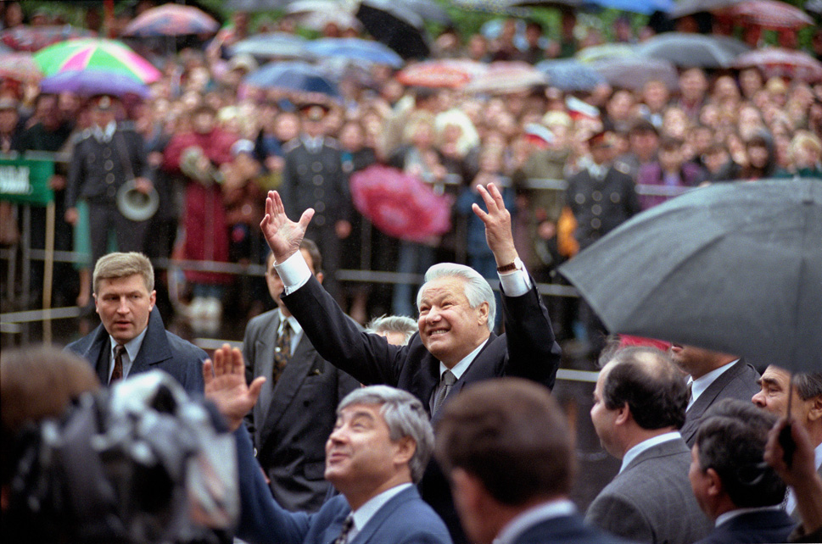
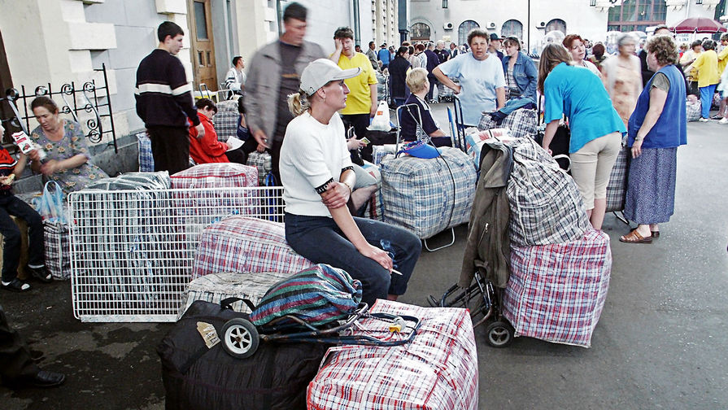
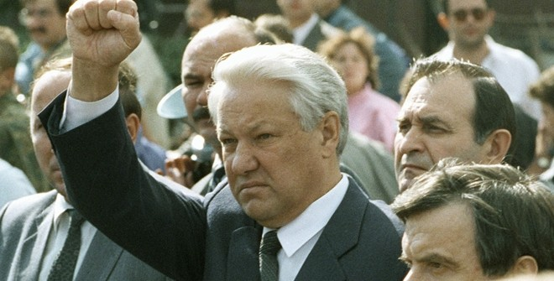
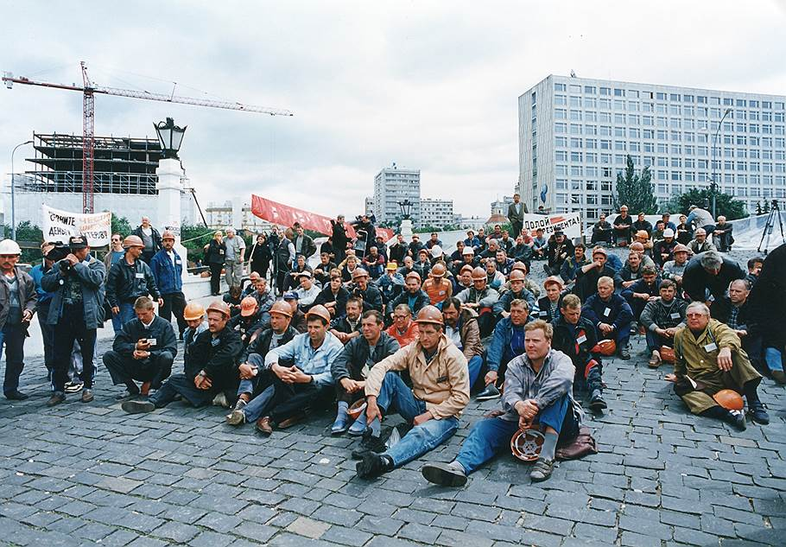
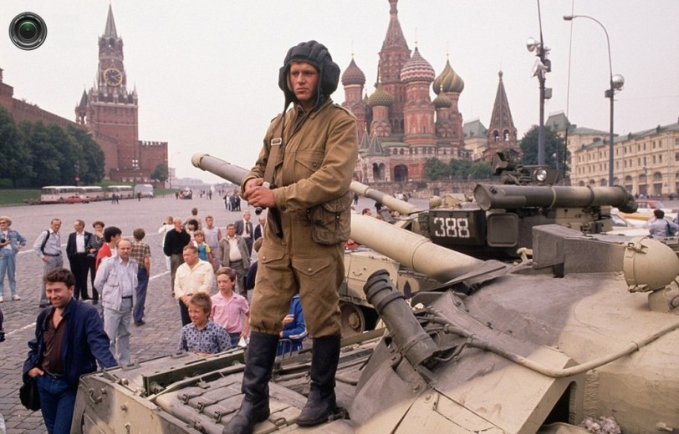
Преобразования 1990-х годов

Slide 7
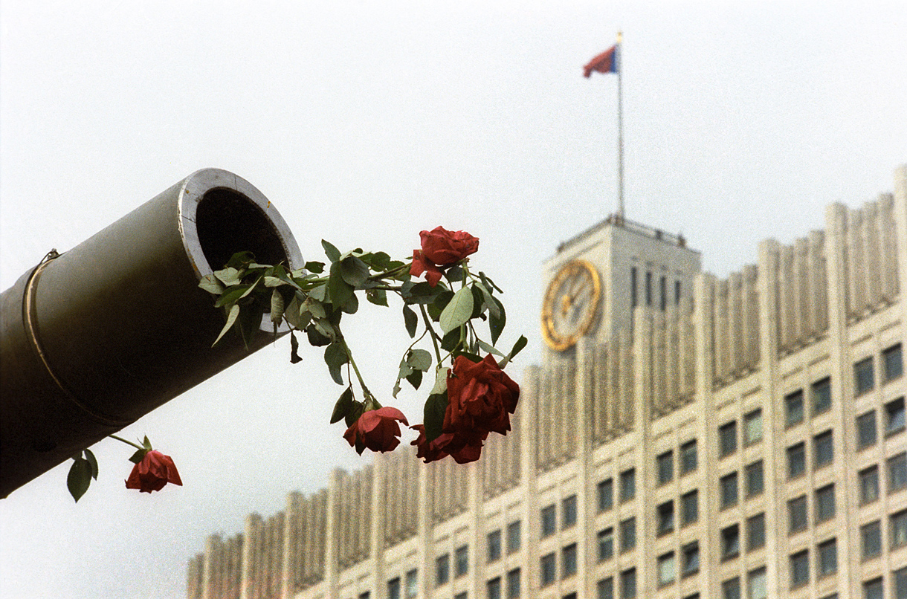
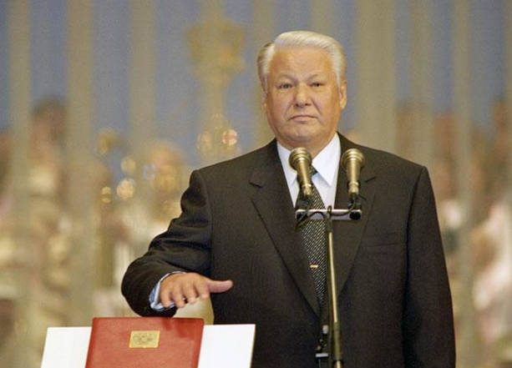
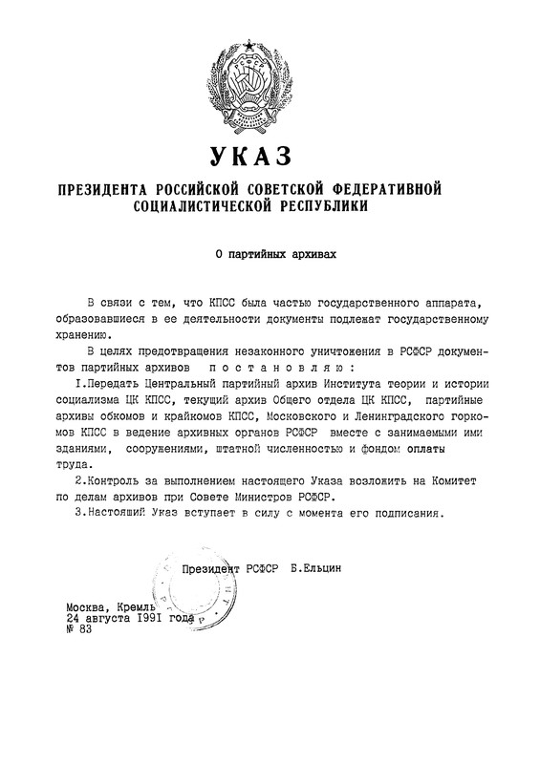
После провала путча в августе 1991 года в соответствии с Указом Президента РСФСР от 24 августа 1991 года «О партийных архивах»
бывшие партийные архивы в течение десятилетий действовавшие и существовавшие независимо от государственной архивной службы, одним из которых является ГКУВО «ЦДНИВО», были переданы в систему Государственной архивной службы Российской Федерации (Роскомархив)

Slide 8
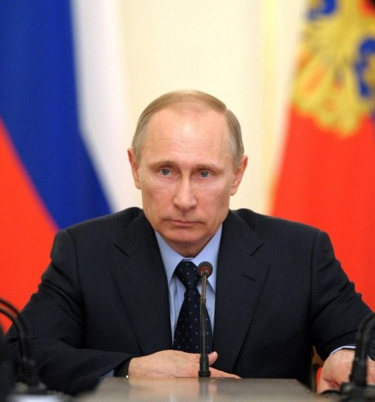
22 октября 2004 года принят Федеральный Закон № 125
«Об архивном деле в Российской Федерации»
Предусмотрено вхождение электронных документов (наряду с другими архивными документами независимо от способа создания и вида носителя) в состав Архивного фонда Российской Федерации;
Определяются права на использование, интеллектуальную собственность, введение в гражданско-правовой оборот;
Устанавливаются обязанности юридических лиц и граждан (без образования ЮЛ) в части обеспечения хранения архивных документов

Slide 9
Государственные архивы
на современном этапе
АРХИВ – учреждение или структурное подразделение организации, осуществляющие хранение, комплектование, учет и использование архивных документов
Уровни современной системы архивных учреждений РФ
Государственные
Муниципальные
Негосударственные
СЕТЬ
ФЕДЕРАЛЬНЫХ АРХИВОВ
Федеральные
Субъектов РФ
Ведомственные

Slide 10
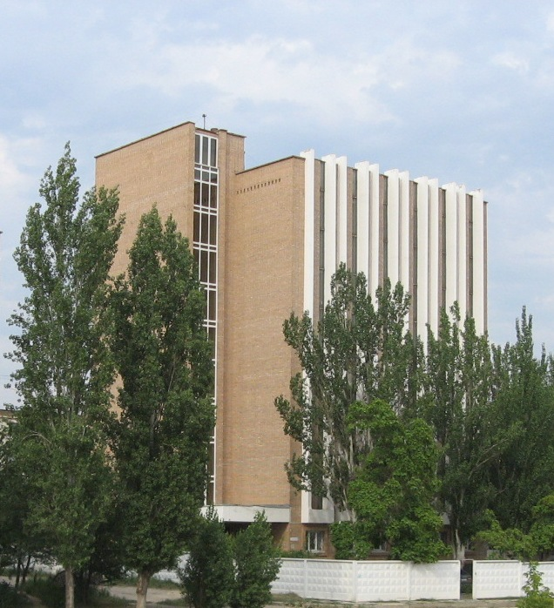
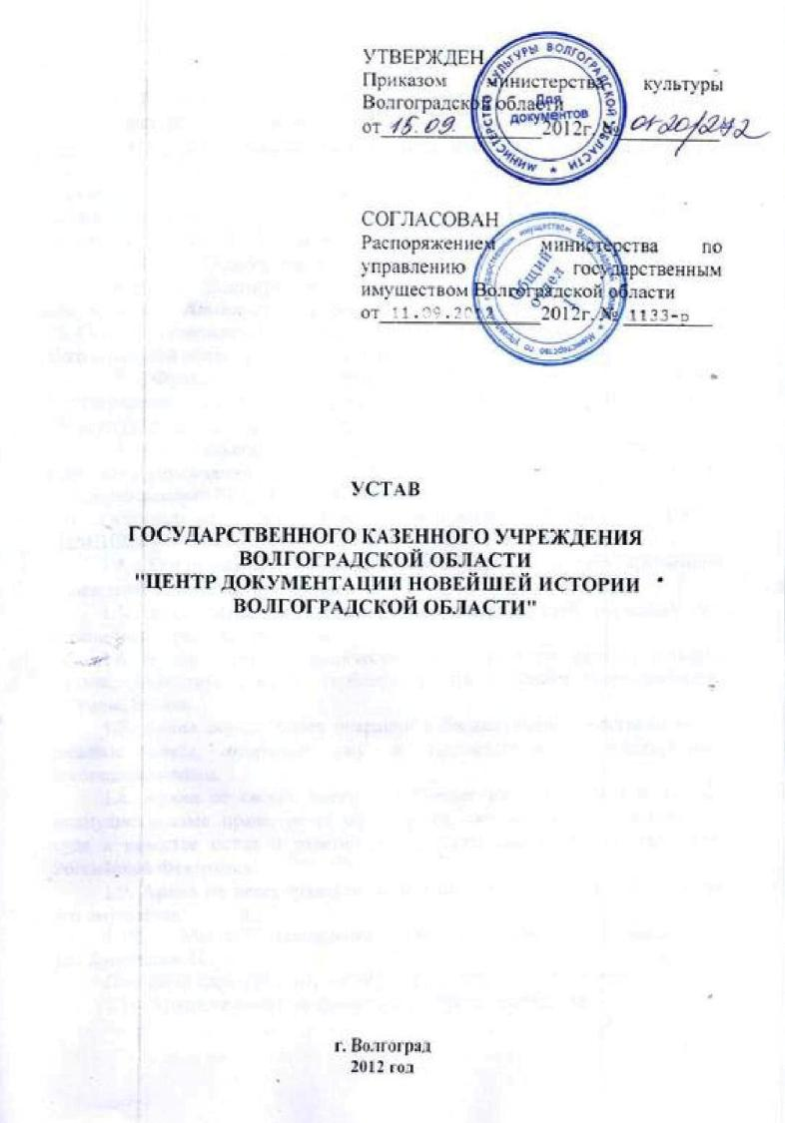
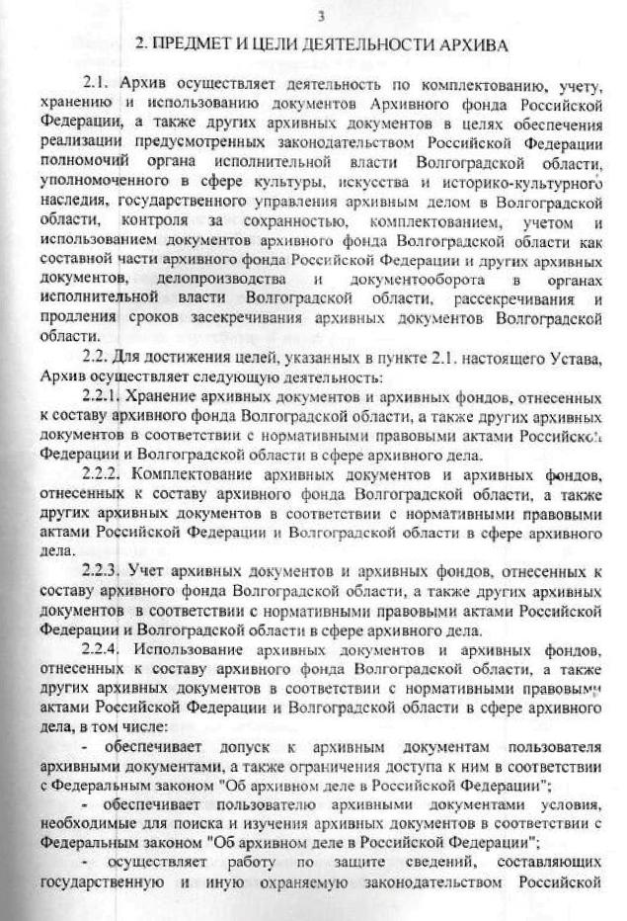
В мае 1935 г. началась история нашего архива – Сталинградским краевым комитетом партии принято решение о создании партийного архива.
В мае 1935 года Сталинградским краевым комитетом партии принято решение организовать партийный архив. Штат составлял 3 единицы: заведующий партархивом, научный работник и старший архивариус. Заведующим партийным архивом утверждён Семён Ефимович Новиков. Архив располагался по адресу г. Сталинград, ул. Мариненская, д. 1.
Первоначальными задачами архива стали сбор, концентрирование архивных материалов по истории партии, Октябрьской революции и гражданской войны и выдача справок. Институтом Маркса-Энгельса-Ленина при ЦК ВКП (б) в Сталинградский партийный архив были высланы Правила приведения в должный порядок хранения и использования архивных материалов организаций ВКП (б) и ВЛКСМ.

Slide 11
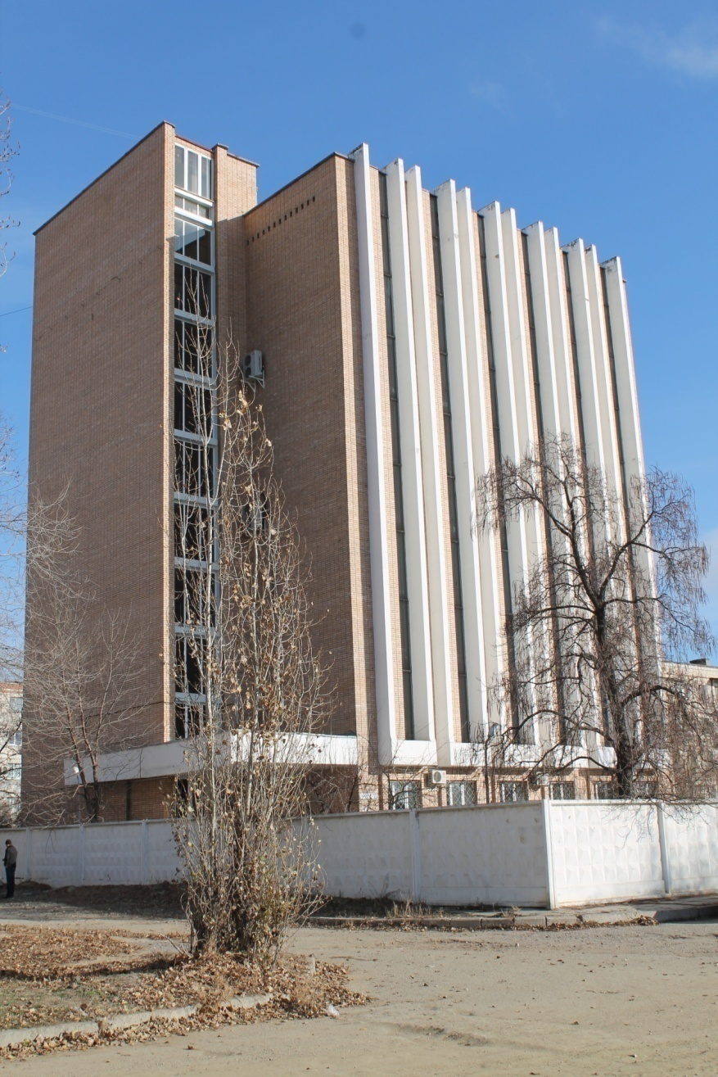
8 октября 1991 г. на базе партийного архива Волгоградского обкома КП РСФСР образован Волгоградский областной центр документации новейшей истории (ВОЦДНИ)

Slide 12
В Уставе Государственного казенного учреждения Волгоградской области «Центр документации новейшей истории Волгоградской области» юридически закреплено, что учреждение является архивом и…
2.1. Архив осуществляет деятельность по комплектованию, учету, хранению и использованию документов Архивного фонда Российской Федерации, а также других архивных документов в целях обеспечения реализации предусмотренных законодательством Российской Федерации полномочий органа исполнительной власти Волгоградской области, уполномоченного в сфере культуры, искусства и историко-культурного наследия, государственного управления архивным делом в Волгоградской области, контроля за сохранностью, комплектованием, учетом и использованием документов архивного фонда Волгоградской области как составной части архивного фонда Российской Федерации и других архивных документов, делопроизводства и документооборота в органах исполнительной власти Волгоградской области, рассекречивания и продления сроков засекречивания архивных документов Волгоградской области.

Slide 13
В настоящее время в структуре ГКУВО «ЦДНИВО» – 7 отделов и сектор финансово-экономической работы

Slide 14
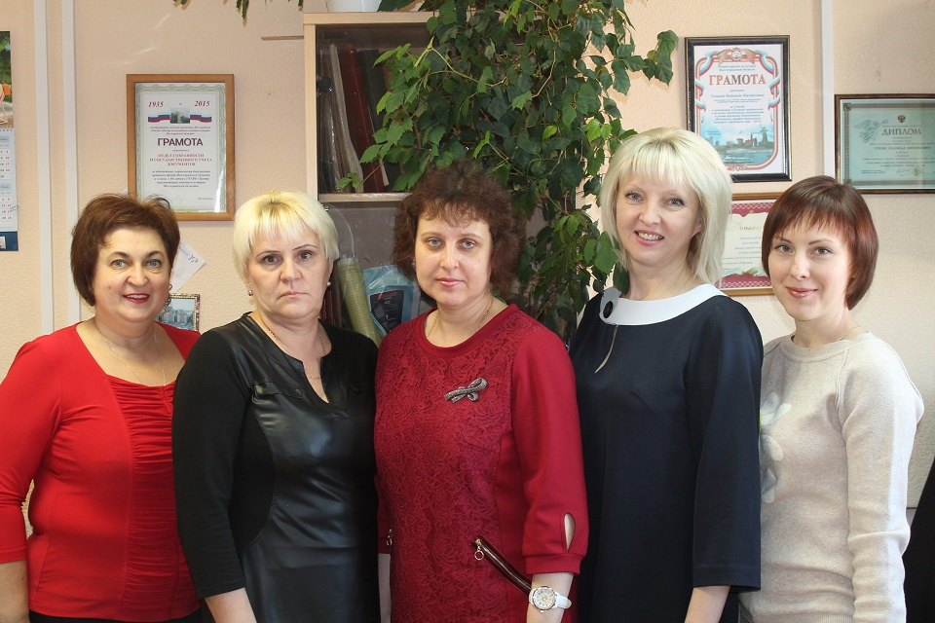
Отдел сохранности и государственного учета документов

Slide 15
На 01.01.2020 года объем архивных документов ГКУВО «ЦДНИВО» составляет 888139 ед. хр. Из них, управленческая документация – 336765 ед. хр.; документы личного происхождения – 4120 ед. хр.; документы по личному составу – 543106 ед. хр.; фотодокументы – 4143 ед. хр. (единиц учета); МЧД – 5 ед. хр.
С целью улучшения физического состояния дел после перевода документов в электронный вид – в 2019 году подшито и переплетено 35 единиц хранения дел управленческой документации. Подшиты 51 дело фонда, 213 описей, переплетено 10 сшивов газет.
Отреставрировано 62 единицы хранения, 382 листа.

Slide 16
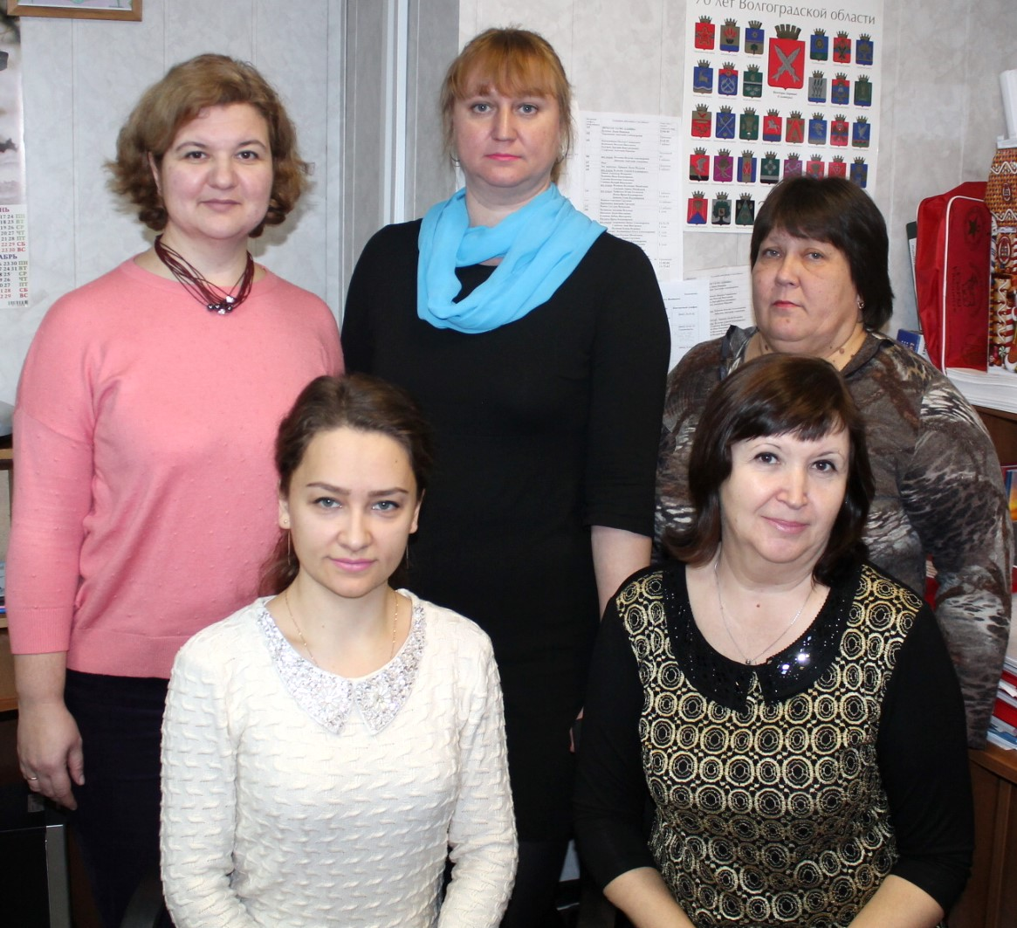
Отдел работы с источниками комплектования

Slide 17
На 1 января 2020 года в ГКУВО «ЦДНИВО» – 66 организаций источников комплектования. В списке граждан-источников комплектования на 01 января 2020 года – 52 держателя личных фондов.

Slide 18
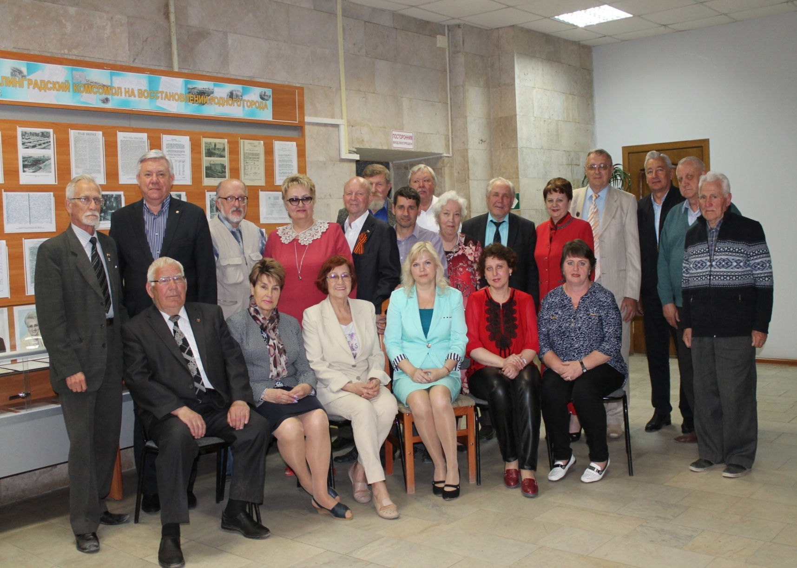
Союз держателей личных фондов ГКУВО «ЦДНИВО». 11 мая 2018 года

Slide 19
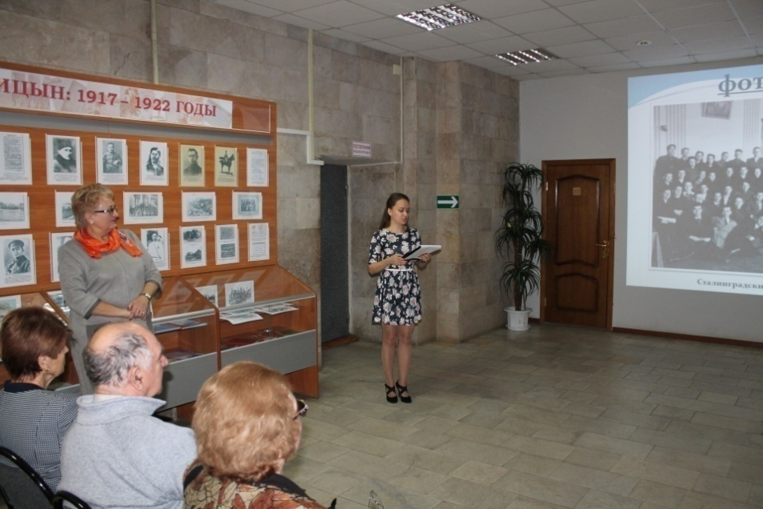
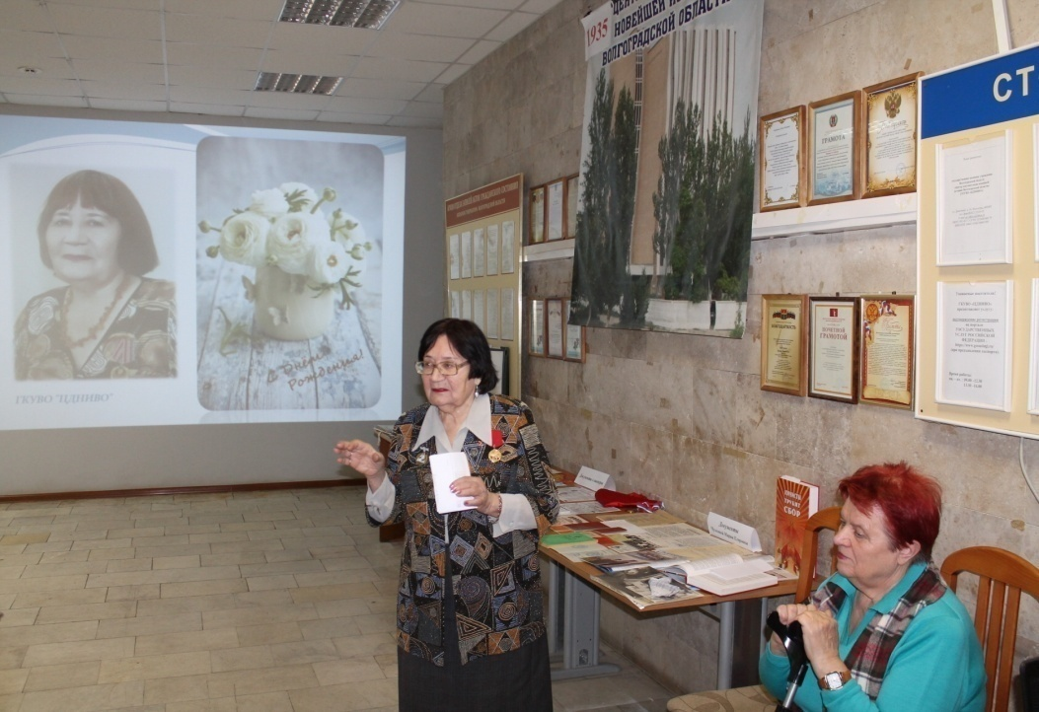
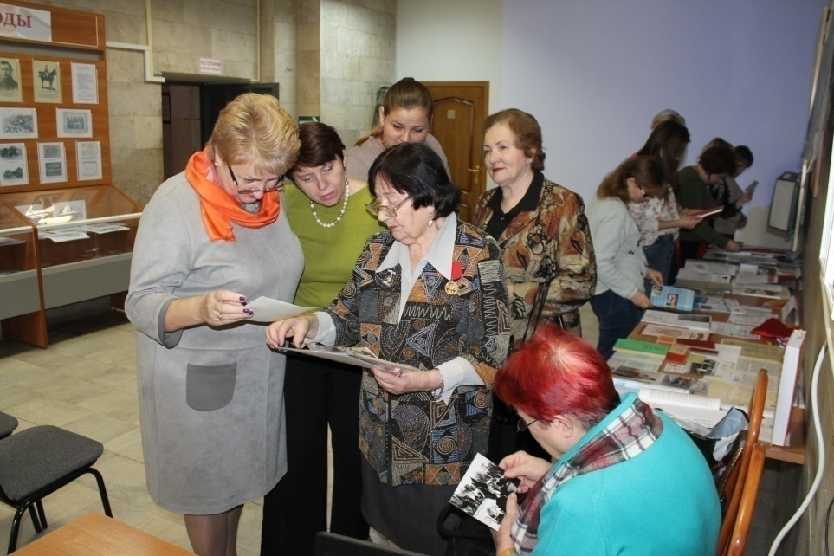
Презентация личного фонда М.Е. Чулковой. 9 ноября 2017 г.

Slide 20
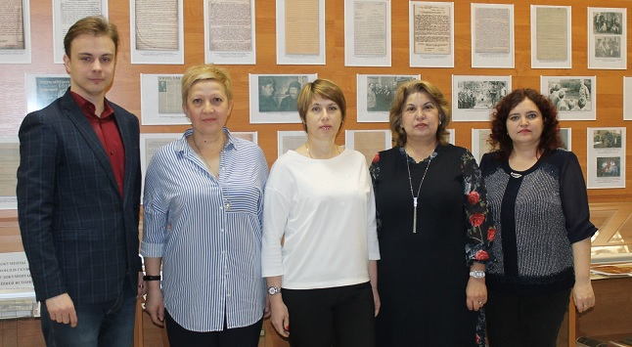
Отдел использования документов и социально-правовой информации

Slide 21
Наше архивное учреждение организует использование документов и фотодокументов в читальном зале, средствах массовой информации, выставках, связанных с памятными и юбилейными датами в истории Отечества, г. Волгограда и области, теле-радиопередачах, проводит дни «открытых дверей», экскурсии. За отчетный период проведено 111 мероприятий, из них: 25 экскурсии, 33 сообщения для информационных мероприятий, 50 статей и информационных писем, 3 радио и телепередачи.

Slide 22
Работники отдела использования документов и социально-правовой информации в 2019 году подготовили 19 историко-документальных стационарных и выездных выставок архивных документов, в том числе 10 виртуальных: «Году театра в России посвящается», к 75-летию образования Волгоградского государственного аграрного университета, к 90-летию Волгоградского государственного технического университета, «Волжский: 65 лет истории», виртуальные историко-документальные выставки «Люди. Годы. Судьбы. Советские руководители районов Волгоградской области» и другие. В 2019 году читальный зал посетило - 104 пользователей, выдано 1327 ед. хранения. Количество посещений читального зала за 2019 год составило 915. Было оформлено по запросам граждан и организаций 314 копий документов.

Slide 23
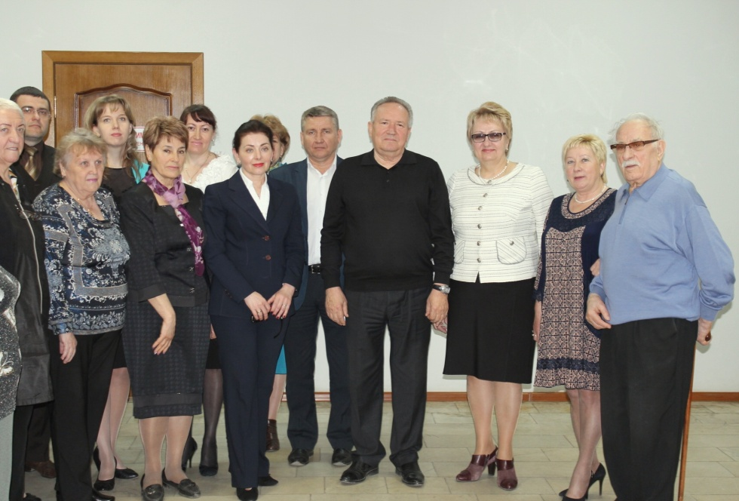
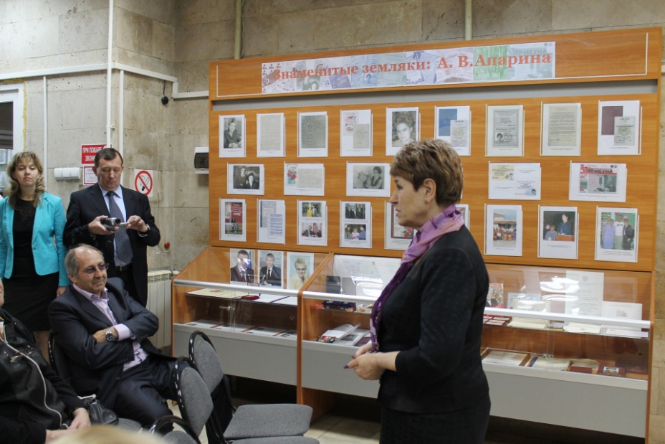
Экскурсия по выставке документов
«Знаменитые земляки: А.В. Апарина», посвященная
75-летию со дня рождения А.В. Апариной. 20 апреля 2016 г.

Slide 24
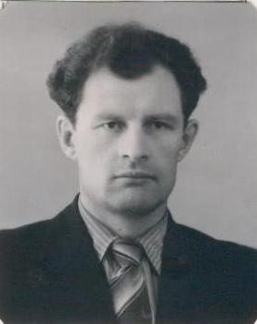
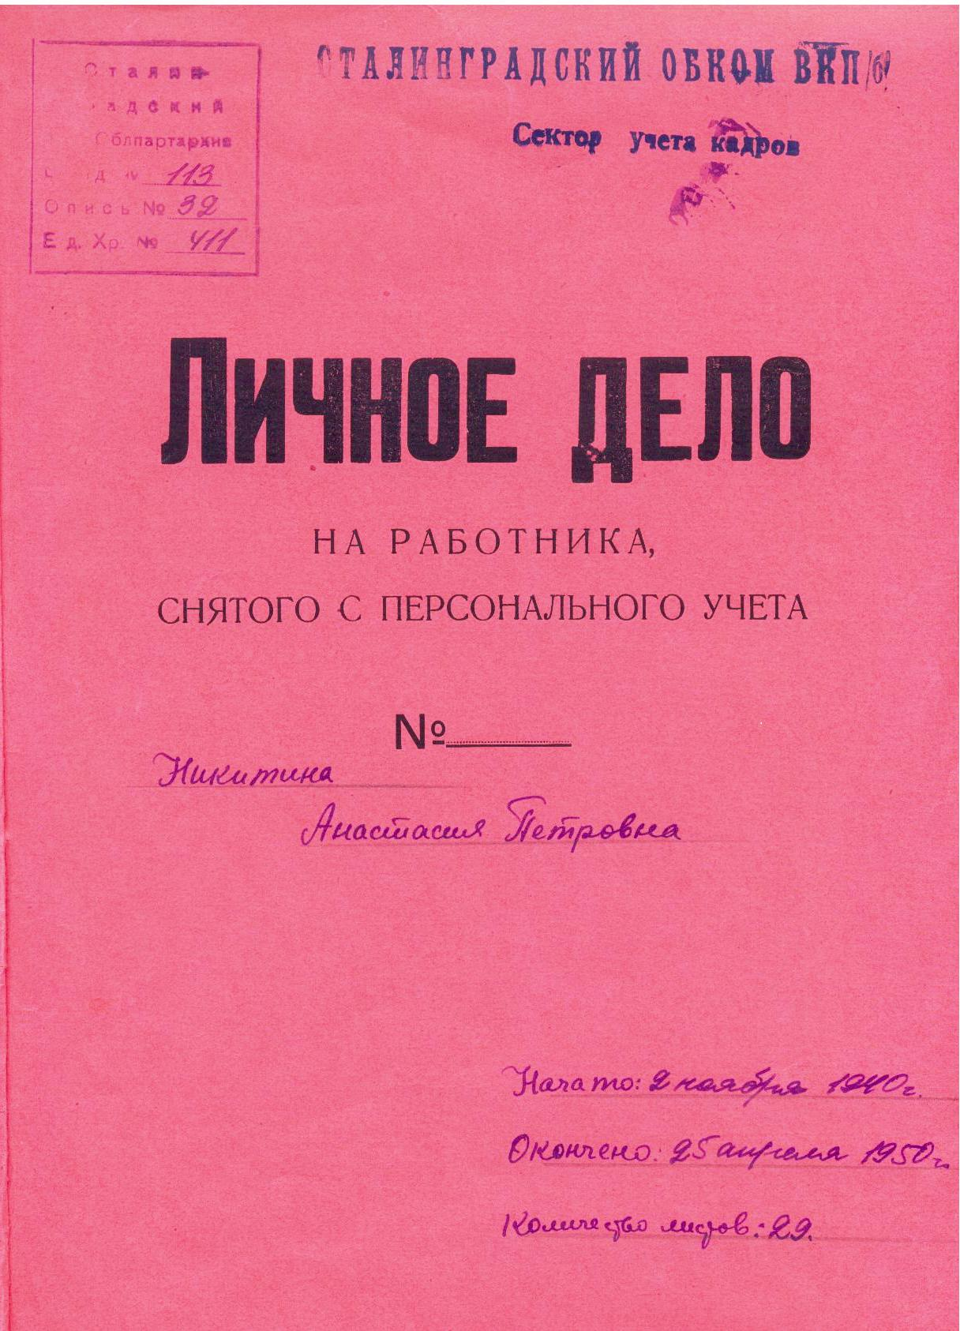
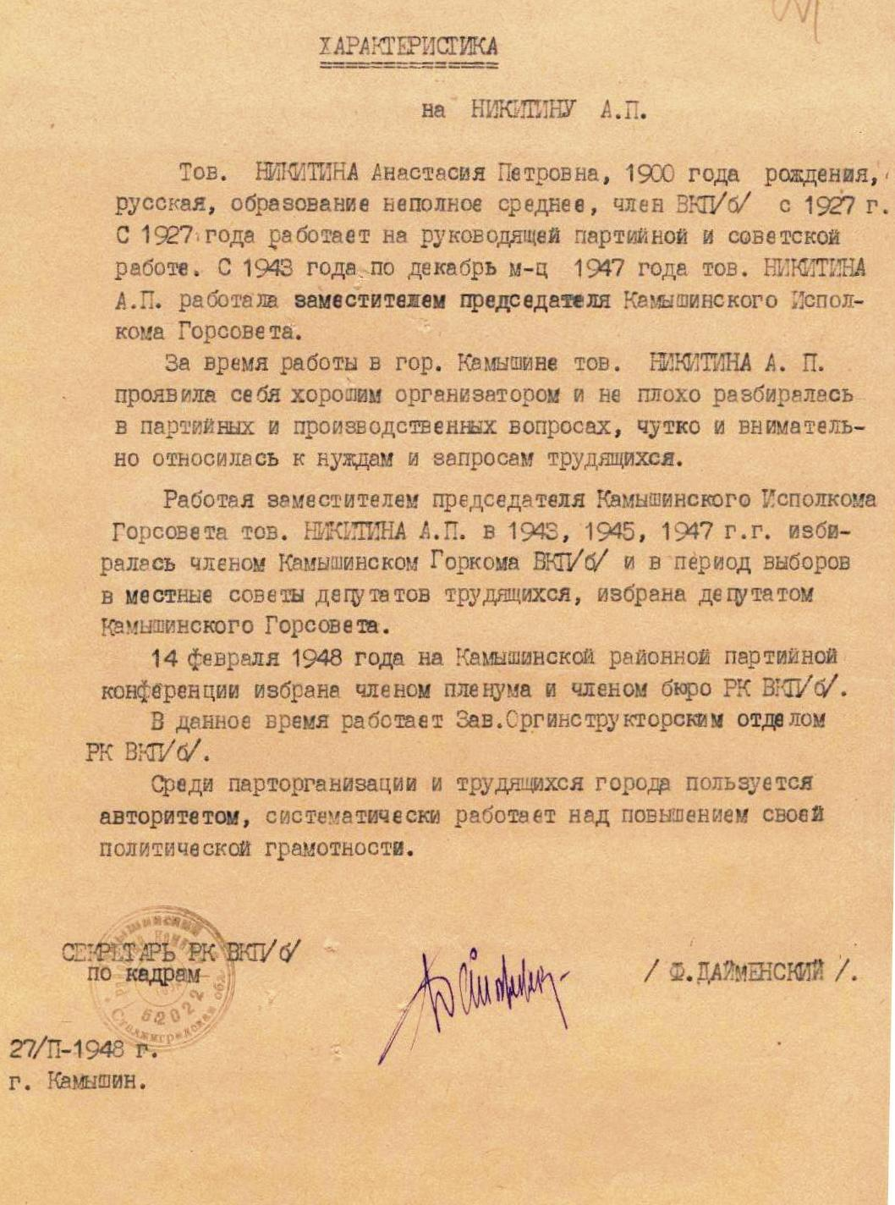
Проект «ЛЮДИ. ГОДЫ. СУДЬБЫ»

Slide 25
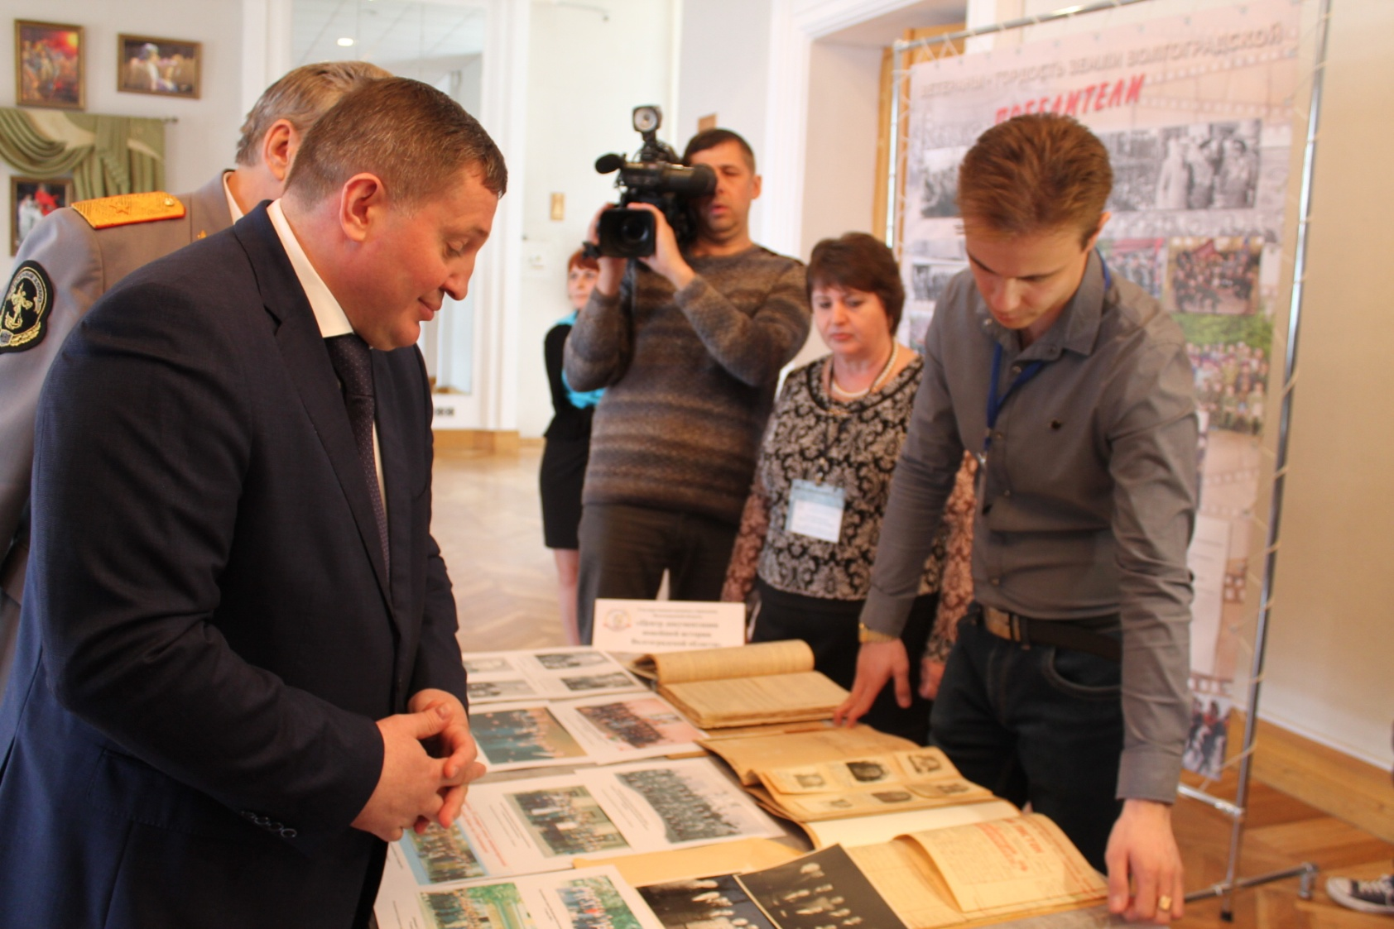
Сотрудники ГКУВО «ЦДНИВО» представляют
губернатору Волгоградской области А.И. Бочарову
материалы историко-документальной выставки
«Ветераны – гордость земли Волгоградской».
25 апреля 2017 г.

Slide 26
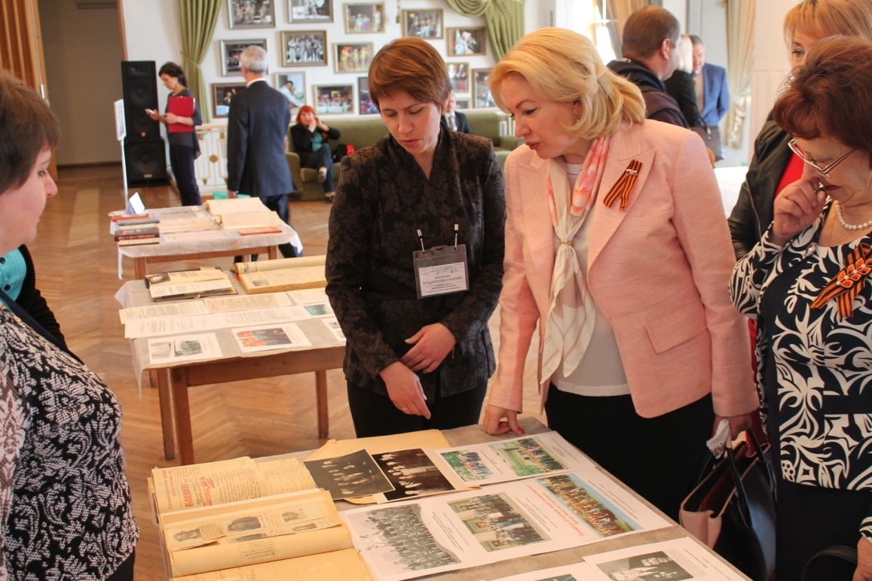
Н.А. Насонова, начальник отдела использования документов и социально-правовой информации ГКУВО «ЦДНИВО»,
представляет материалы историко-документальной выставки «Ветераны – гордость земли Волгоградской»
И.А. Соловьевой, депутату Волгоградской областной думы.
25 апреля 2017 г.

Slide 27
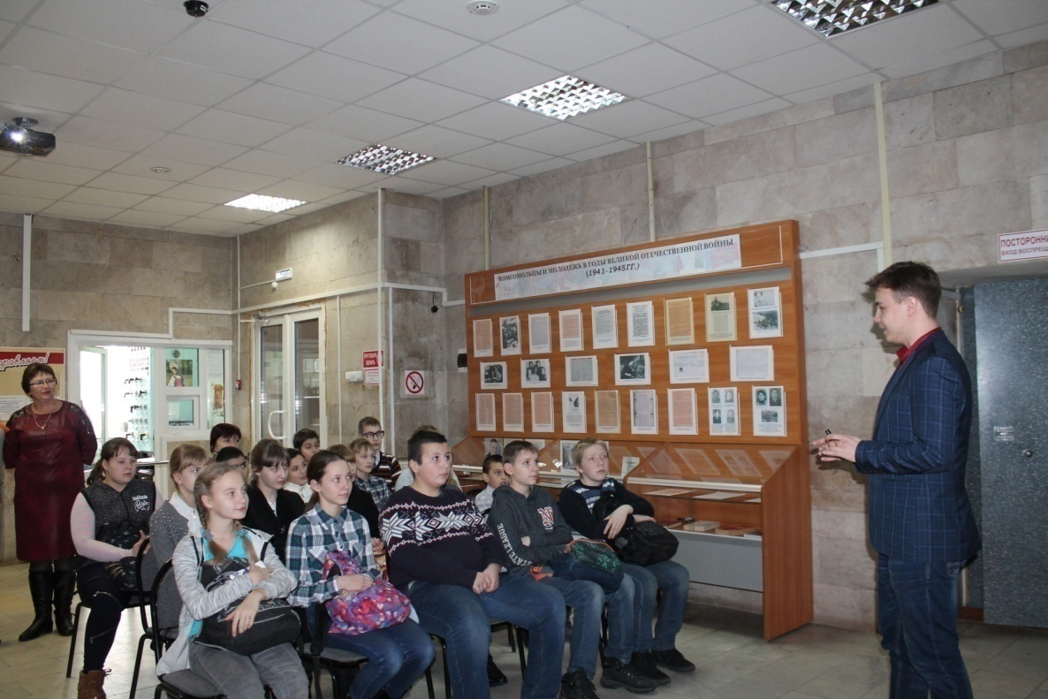
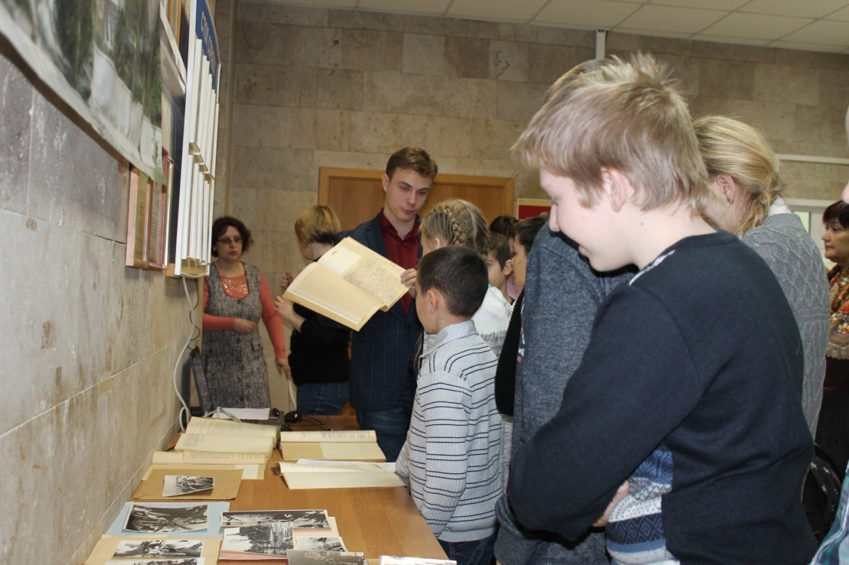
Экскурсия по историко-документальной выставке «Комсомольцы и молодежь в годы Великой Отечественной Войны 1941-1945 гг.»

Slide 28
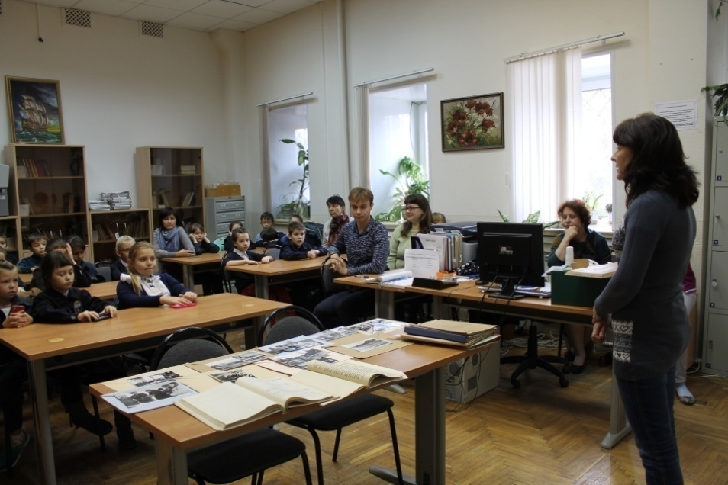
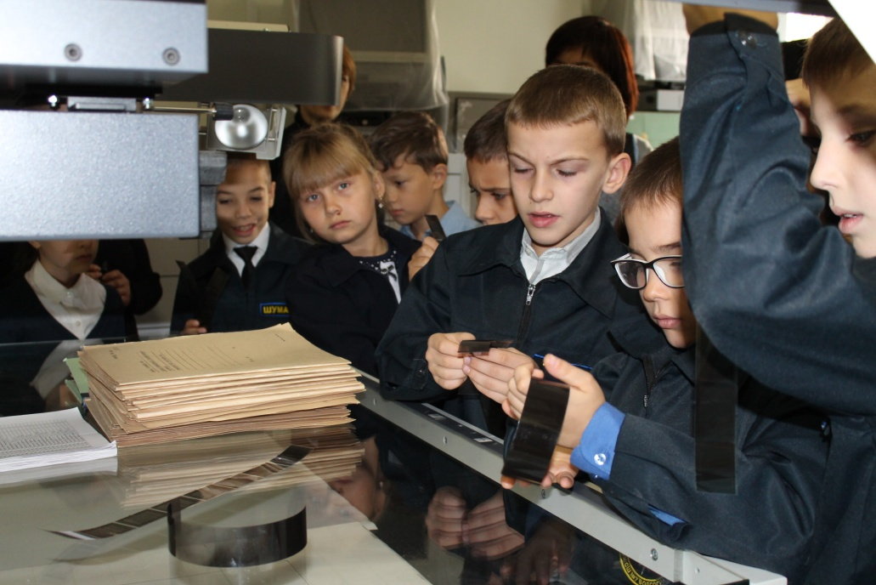
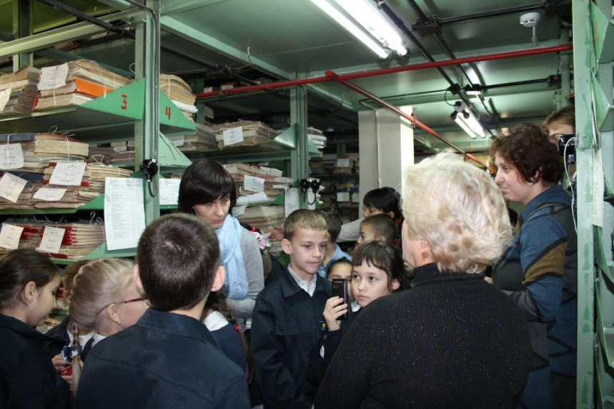
Экскурсия для учащихся и педагогов МОУ «Средняя школа № 7 Центрального района г. Волгограда», посвященная работе архивистов. 29 сентября 2016 г.

Slide 29
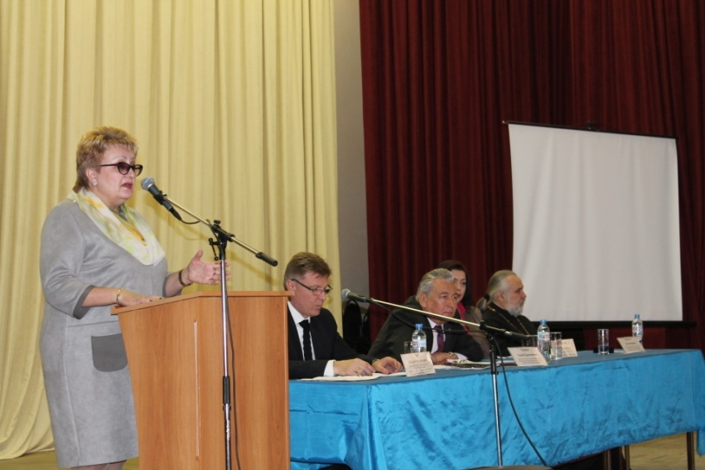
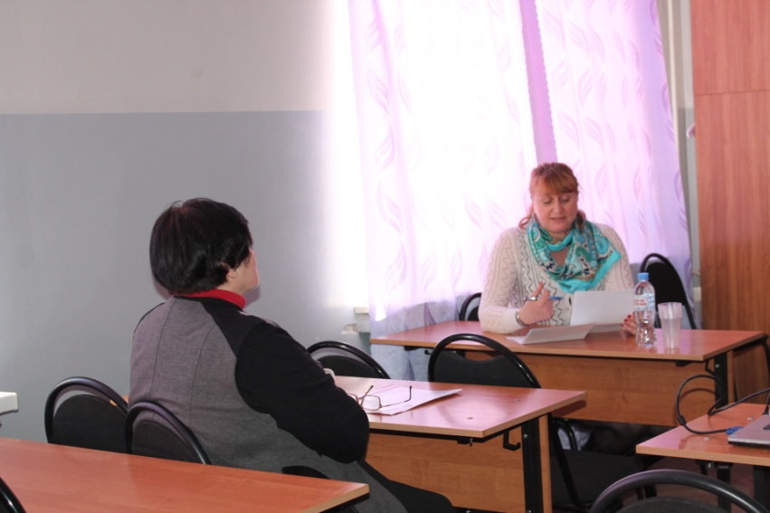
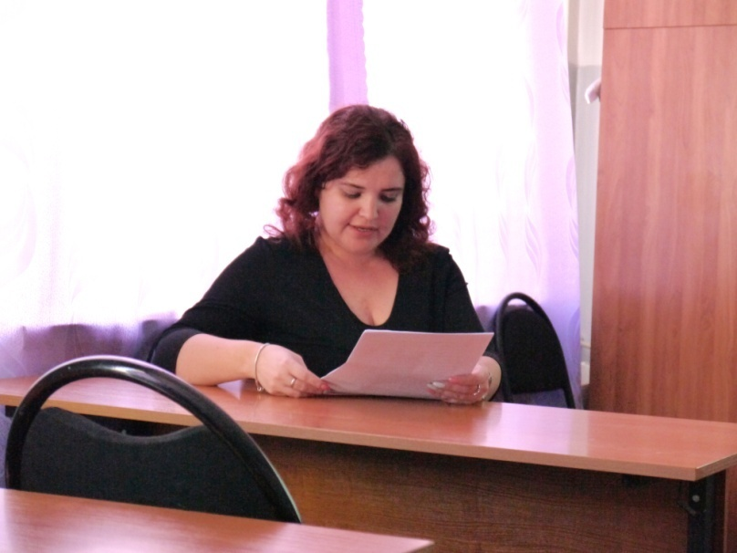
Выступления сотрудников ГКУВО «ЦДНИВО» на
научно-практической конференции «Великая Отечественная война 1941-1945 гг. в памяти народа: уроки Сталинграда».
12 апреля 2018 г.

Slide 30
Вручение сборника научно-практической конференции «Великая Отечественная война 1941-1945 гг. в памяти народа: уроки Сталинграда», 16.04.2019 года

Slide 31
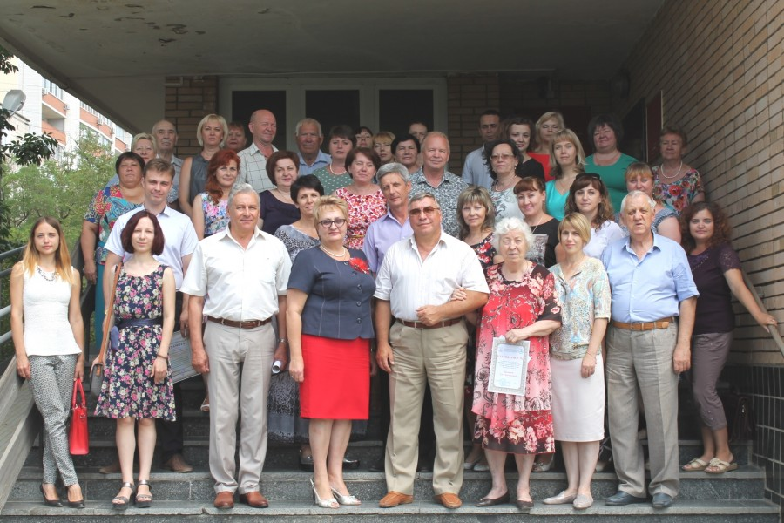
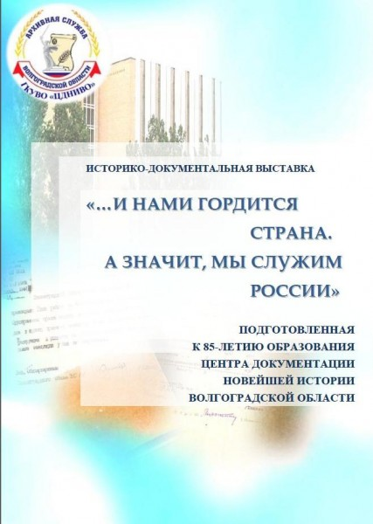
ОТКРЫТИЕ ВЫСТАВКИ «ХРАНИТЕЛИ ИСТОРИИ: 95 ЛЕТ АРХИВНОЙ СЛУЖБЕ ВОЛГОГРАДСКОЙ ОБЛАСТИ»
В 2020 году исполняется 85 лет со дня образования Центра документации новейшей истории Волгоградской области. Историко-документальная выставка «…И нами гордится страна. А значит, мы служим России» посвящена этому событию.

Slide 32
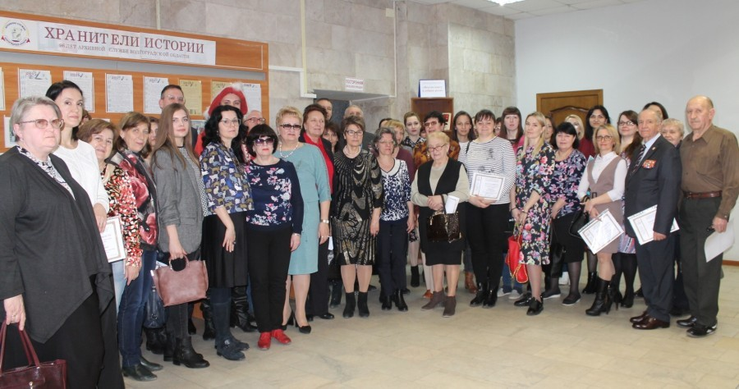
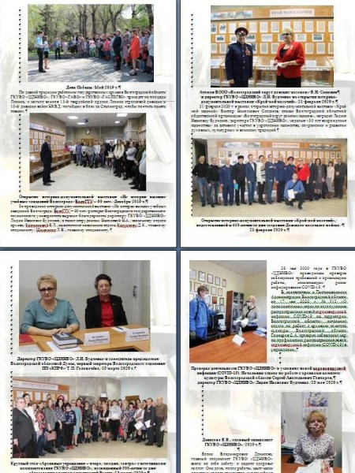
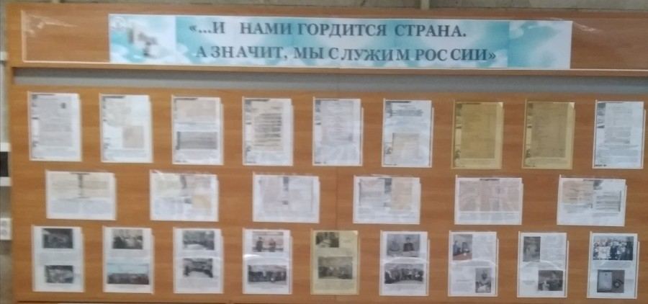
Материалы историко-документальной выставки «…И нами гордится страна. А значит, мы служим России»

Slide 33
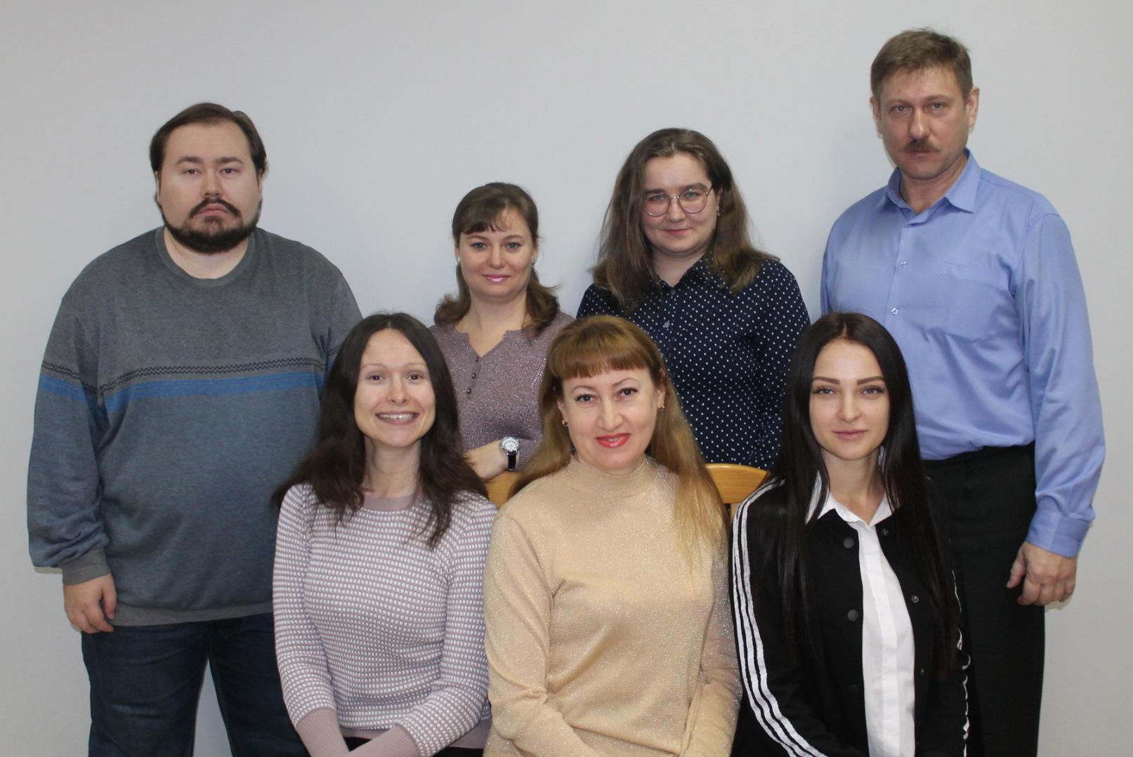
Отдел информационных архивных технологий и научно-справочной информации

Slide 34
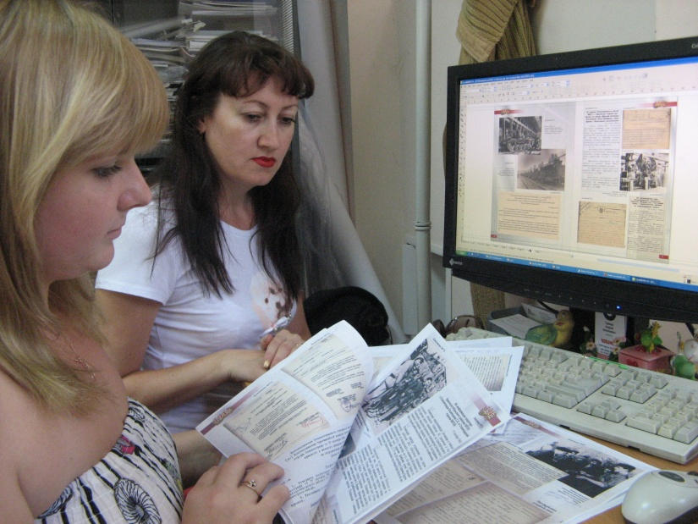
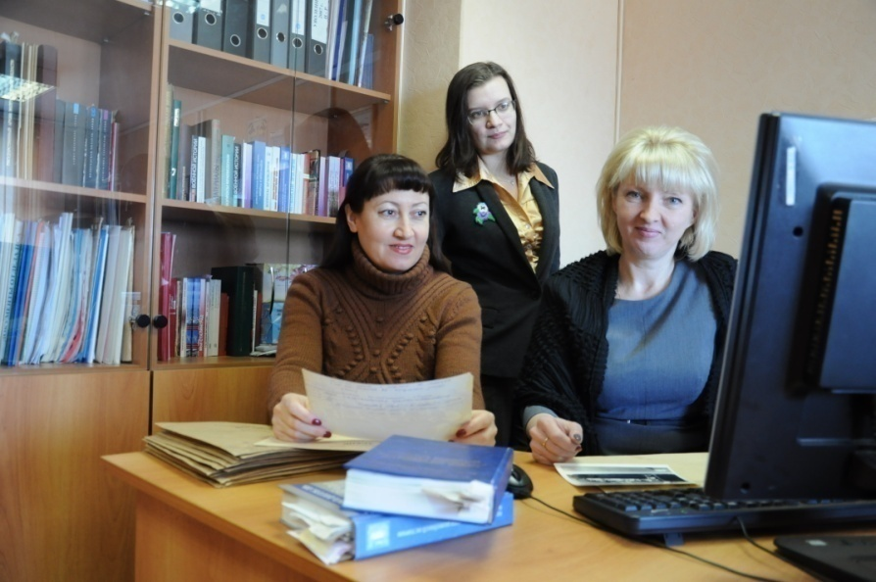
В соответствии с планом – заданием на предоставление государственных услуг и выполнение работ на 2019 год, утвержденным комитетом культуры Волгоградской области, ГКУВО «ЦДНИВО» введено в систему автоматизированного государственного учета документов Архивного фонда Российской Федерации (ПК «Архивный фонд») 9069 записей, в том числе 9066 записей на уровне дел по 7 описям, 3 записи на уровне фонда. Всего на 01 января 2020 года в ПК «Архивный фонд» введено: 4232 фонда, 276 описи, 71316 ед. хр.

Slide 35
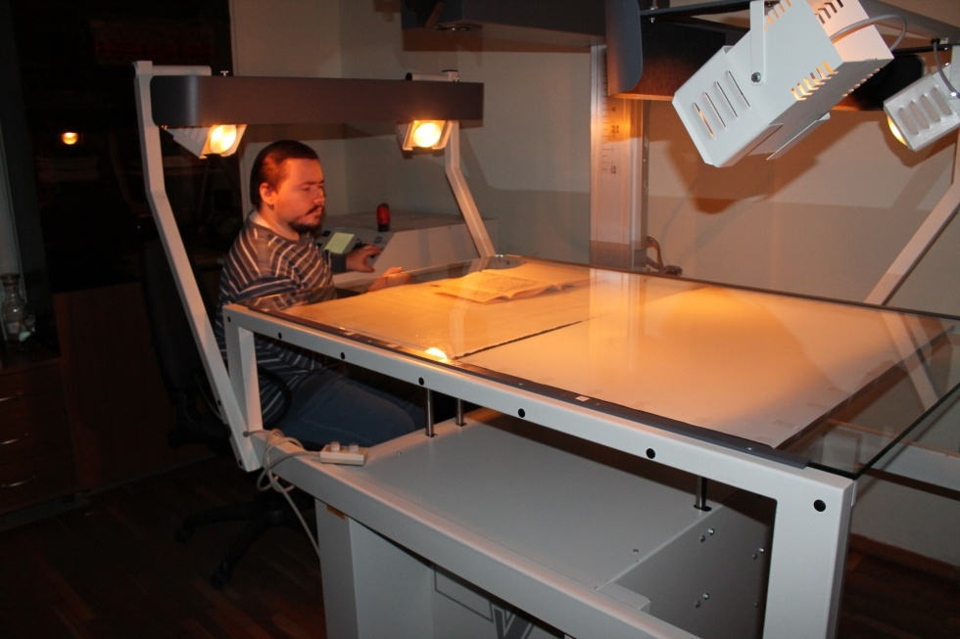
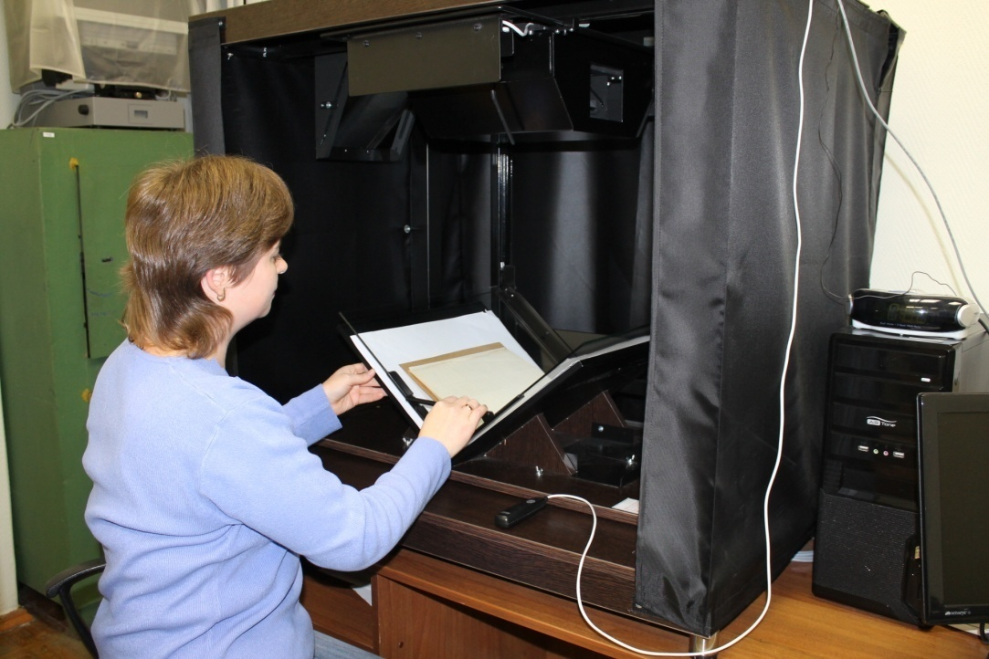
В настоящее время в ГКУВО «ЦДНИВО» имеется 10121 опись по 4232 фондам, в том числе оцифровано 9353 описей.

Slide 36
В 2020 году продолжилась работа по совершенствованию научно-справочного аппарата архива
В ГКУВО «ЦДНИВО» хранится страховой фонд на ОЦД в количестве 1880 ед. хр. (238727 кадров), фонд пользования на 2124 ед. хр.
В настоящее время в ГКУВО «ЦДНИВО» имеется 10121 опись по 4232 фондам, в том числе оцифровано 9353 описей.
В систематическом каталоге ГКУВО «ЦДНИВО» на 1 января 2020 года числится 71513 карточек, в том числе – 8462 карточки, закаталогизированных в соответствии с ЕКДИ.
В нашем архивном учреждении имеются картотеки, позволяющие ускорить поиск документов.

Slide 37
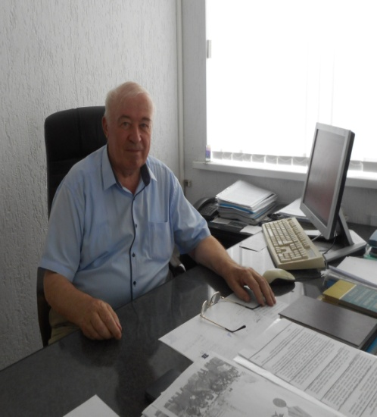
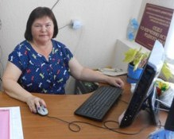
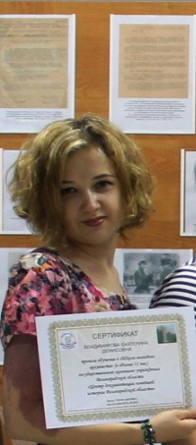
Отдел научно-исследовательской работы

Slide 38
Результаты работы отдела научно-исследовательской работы ГКУВО «ЦДНИВО»

Slide 39
Работники отдела научно-исследовательской работы подготовили и провели двенадцать круглых столов: «Вооружение судов Волжского речного флота в период Сталинградской битвы»; «Командный состав в Сталинградской битве»; «Неизвестные работы художника Петра Баранова, выполненные в Сталинграде в 1942-1943 гг.»; «Захоронения советских воинов, погибших в период Сталинградской битвы на территории Среднеахтубинского района Волгоградской области» и другие. Подготовлено и проведено 3 радио и телепередачи: Булатов В.В. «Нижняя Волга и Северный Каспий в 1942-1943 гг.: обеспечение коренного перелома в войне», Усик Б.Г.: интервью в рамках подготовки репортажа ВТРК, посвященного подвигу 33-х бойцов и командиров 1379-го стрелкового полка 87-й стрелковой дивизии 62-й армии, остановивших у хутора Малая Россошка немецкие танки в разгар Сталинградской битвы, Усик Б.Г. - участие в ток-шоу «Скажите честно» на МТВ, посвященному началу Сталинградской битвы.

Slide 40
25 ИЮНЯ 2020 Г. СОСТОЯЛОСЬ ОЧЕРЕДНОЕ ЗАСЕДАНИЕ КРУГЛОГО СТОЛА НА ТЕМУ: «ФОРМЫ УВЕКОВЕЧЕНИЯ ПАМЯТИ ПОГИБШИХ ПРИ ЗАЩИТЕ ОТЕЧЕСТВА»

Slide 41
Отдел планирования и организационно-методической работы
Работники отдела занимаются организацией перспективного и текущего планирования, предоставлением отчетности по исполнению государственных услуг и выполнению работ, организацией и координацией научно-методической работы ГКУВО «ЦДНИВО» в области архивоведения, организацией работ по документационному обеспечению ГКУВО «ЦДНИВО», ведением кадрового учёта.

Slide 42
Отдел режимно-секретной работы
Основная задача отдела: исполнение требований Закона Российской Федерации «О государственной тайне», обеспечение режима секретности в учреждении, ведение секретного делопроизводства, проводение комплекса работ по рассекречиванию документов.

Slide 43
Сектор финансово-экономической работы
Основными задачами сектора, с которыми успешно справляются его работники, являются рациональное использование бюджетных средств ГКУВО «ЦДНИВО», обеспечение контроля наличия, движения и сохранности имущества, использования материальных, трудовых и финансовых ресурсов в соответствии с утвержденными нормами, нормативами и сметами, заключение государственных контрактов, формирование отчетности по результатам проведенных закупок товаров, работ, услуг.

Slide 44
Общественная и КУЛЬТУРНАЯ жизнь

Slide 45
Сотрудники ГКУВО «ЦДНИВО» на открытии Международного историко-культурного форума «Межнациональное боевое братство
защитников Сталинграда и современность».
31 марта 2015 г.

Slide 46
Сотрудники ГКУВО «ЦДНИВО» - активные участники III Культурного Форума регионов России «Образование и культура: потенциал взаимодействия и ресурсы НКО в социокультурном развитии регионов России». Июнь 2017 г.

Slide 47
Сотрудники ГКУВО «ЦДНИВО» на возложении цветов к братской могиле воинов 23-й гвардейской ордена Ленина стрелковой дивизии и 10-й дивизии войск НКВД.

Slide 48
Сотрудники ГКУВО «ЦДНИВО». 2020 год

Slide 49
Сотрудники ГКУВО «ЦДНИВО» - общественные наблюдатели на президентских выборах 2018 г.

Slide 50
В ГКУВО «ЦДНИВО» состоялось Общероссийское голосование по вопросу одобрения изменений в Конституцию Российской Федерации

Slide 52
Работники ГКУВО «ЦДНИВО» приняли участие в международной акции по высадке деревьев «Сад памяти»

Slide 53
ПРОФЕССИОНАЛЬНЫЕ ДОСТИЖЕНИЯ

Slide 54
Н.М. Ускова, начальник отдела сохранности и государственного учета документов ГКУВО «ЦДНИВО», на областном профессиональном конкурсе «Архивист года-2013». 10 августа 2013 г.

Slide 55
Диплом Н.М. Усковой за III место в номинации «Лучший специалист в области обеспечения сохранности и учета документов» отраслевого конкурса профессионального мастерства «Лучший архивист России 2015/16». 2016 г.

Slide 56
Конкурс «Молодой архивист-2017»
в ГКУВО «ЦДНИВО»
10 марта 2017 г.

Slide 57
обучение в «Школе молодого архивиста» ГКУВО «ЦДНИВО» 2018-2019 гг.

Slide 58
Б.Г. Усик, заместитель начальника отдела научно-исследовательской работы ГКУВО «ЦДНИВО», постановлением Губернатора Волгоградской области от 29 декабря 2017 г. награжден медалью «За заслуги перед Волгоградской областью»

Slide 59
С.А. Гончаров, начальник отдела по работе с архивами комитета культуры Волгоградской области, вручает памятные знаки «100 лет архивной службы России» сотрудникам
ГКУВО «ЦДНИВО». 1 июня 2018 г.

Slide 60
Заместитель Губернатора Волгоградской области – председатель комитета культуры Волгоградской области В.И. Попков вручает начальнику отдела архива ГКУВО «ЦДНИВО» Насоновой Н.А. нагрудный знак Росархва «Почетный Архивист» за многолетний добросовестный труд, активное участие в организации использования документов Архивного фонда Российской Федерации и в связи со 100-летием государственной Архивной службы России . 1 ноября 2018 года.

Slide 61
1 ноября 2018 года на торжественном собрании, посвященном 100-летию государственной архивной службы России и 95-летию архивной службы Волгоградской области состоялось награждение работников архивной службы.

Slide 62
Л.И. Будченко вручает почетные грамоты комитета культуры Волгоградской области 10 июля 2020 г.

Slide 63
«ЗА КАДРОМ»

Slide 64
Съемки художественного фильма «Отряд» в читальном зале ГКУВО «ЦДНИВО». Май 2018 г.

Slide 65
Коллектив ГКУВО «ЦДНИВО». Международный день архивов. 9 июня 2016 г.

Slide 66
23 ФЕВРАЛЯ 2017 Г. В ГКУВО «ЦДНИВО»

Slide 67
8 марта в гкуво «цдниво». 2017 г.

Slide 68
Новый год в гкуво «цдниво». 2017 г.

Slide 69
МАСЛЕНИЦА В ГКУВО «ЦДНИВО». 2018 Г.

Slide 70
Пасха в гкуво «цдниво». 9 апреля 2018 г.

Slide 71
Коллектив ГКУВО «ЦДНИВО» на турбазе «Лазурит». Сентябрь 2014 г.

Slide 72
ГАЛЕРЕЯ ХУДОЖЕСТВЕННЫХ ОБРАЗОВ

Slide 76
Коллектив ГКУВО «ЦДНИВО». 100-летие государственной архивной службы России. 1 июня 2018 г.

Slide 77
Коллектив ГКУВО «ЦДНИВО». 97 –летие Архивной службы Волгоградской области. 10 июля 2020 года

Slide 78
История архивного дела в ГКУВО «ЦДНИВО» ПРОДОЛЖАЕТСЯ

